Slide 1
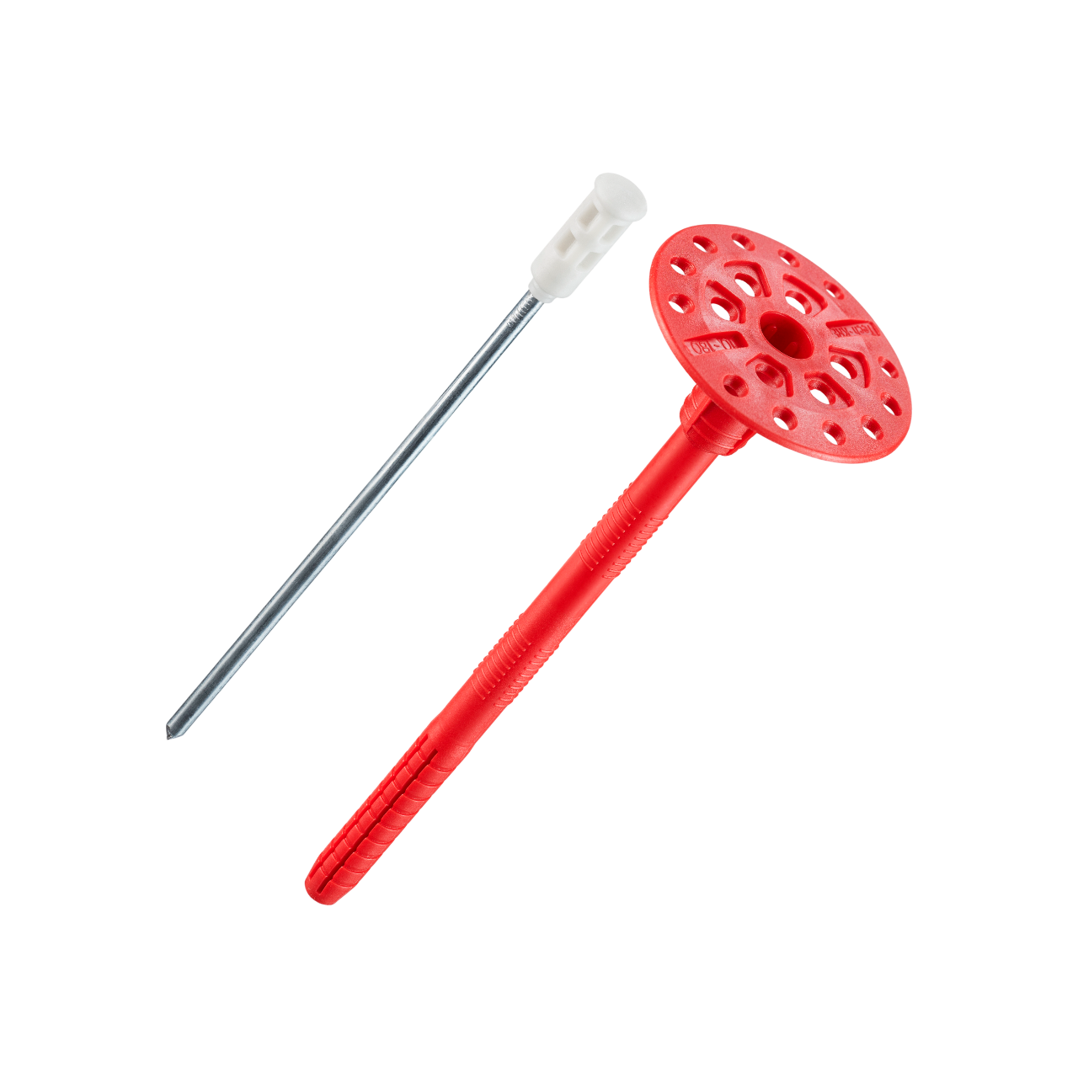
ДЮБЕЛЬ
для теплоизоляции
IZL-T ONE 10
НОВОЕ ПОКОЛЕНИЕ
ИННОВАЦИОННЫХ РЕШЕНИЙ

Slide 2
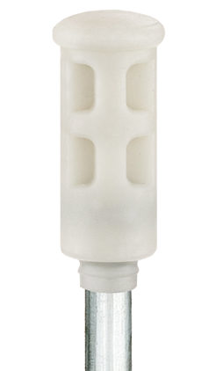
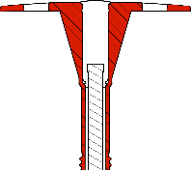
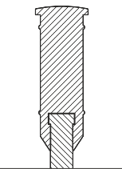
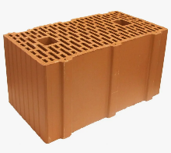
ИННОВАЦИОННЫЕ РЕШЕНИЯ ДЛЯ ПУСТОТЕЛЫХ МАТЕРИАЛОВ И ЛЕГКИХ БЕТОНОВ IZL-T ONE 10
УНИКАЛЬНОЕ ЗАМКОВОЕ СОЕДИНЕНИЕ
Обеспечивает максимально плотное прилегание термоголовки к шляпке дюбеля
30 мм
УВЕЛИЧЕННАЯ ТЕРМОГОЛОВА уменьшает мостики холода, предотвращая теплопотери
в местах крепления утеплителя
СЕЙСМОУСТОЧИВОСТЬ
Возможно применение
в сейсмоопасных районах
с бальностью 7-9 баллов по МСК 64
№ 0714-К-П-1-СК(24/16)-24
ИДЕАЛЬНОЕ РЕШЕНИЕ
ДЛЯ ПУСТОТЕЛЫХ
КЕРАМИЧЕСКИХ БЛОКОВ
И КИРПИЧЕЙ
4-Х СЕГМЕНТНАЯ РАСПОРНАЯ ЗОНА
Гарантирует стабильно высокие нагрузки
в различных базовых материалах, независимо
от качества и геометрии отверстия
даже при бурении ударным методом
Наличие сертификата соответствия
ГОСТ Р 58359-2019
КЛАСС СК- 0*
* допуск к строительству небоскребов и уникальных зданий

Slide 3
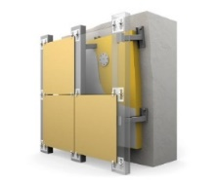
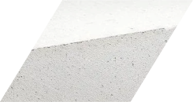
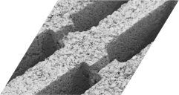
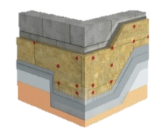
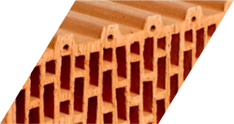
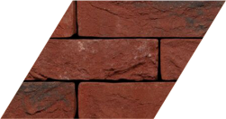
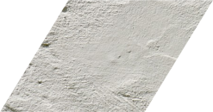
ТЕХНИЧЕСКИЕ ХАРАКТЕРИСТИКИ ДЮБЕЛЯ IZL-T ONE 10
Конструкция:
Области применения и особенности :
газобетон
Материал термоголовки
РА (ударопрочный полиамид)
Материал дюбеля
БЛОК-СОПОЛИМЕР
Теплоизоляционные слой изоляции Навесной Фасадной Системы (НФС)
керамзито-
бетон
Размер термоголовки
30 мм
Рондоль
60мм
Материал гвоздя: электрооцинкованная сталь.
Диаметр гвоздя: 4,5мм выдерживает высокие нагрузки на вырыв и срез.
Утепление цоколей и стен зданий в системах штукатурных фасадов (СФТК)
пустотелый кирпич
полнотелый кирпич
РЕКОМЕНДОВАННАЯ
глубина установки 50 мм
Крепление теплоизоляционных строительных материалов и изделий толщиной до 275 мм.
В среднем на 1 кв. м площади теплоизоляции применяется 5-6 дюбелей.
Гладкий
С накаткой
СТАНДАРТНАЯ
глубина установки 40 мм
бетон
МИНИМАЛЬНАЯ
глубина установки 25 мм
КЛАСС СК-0
допуск для промышленного и гражданского строительства теплопроводность от 0,001 – 0,003

Slide 4
ИННОВАЦИОННЫЕ РЕШЕНИЯ ДЛЯ ПУСТОТЕЛЫХ МАТЕРИАЛОВ И ЛЕГКИХ БЕТОНОВ IZL-T ONE 10
НЕСУЩАЯ СПОСОБНОСТЬ
ТЕПЛОПРОВОДНОСТЬ
Материал основания | Глубина анкеровки, мм | Значение допускаемых вытягивающих нагрузок, кН/кг*
Бетон класса прочности не ниже В25 | 50 | 0,37кН/37кг
Кладка из полнотелого керам. кирпича М125-200 на растворе М100-М200 | 50 | 0,35кН/35кг
Кладка из пустотелого керам. кирпича М150 на растворе М100 | 50 | 0,25кН/25кг
Бетон с легким заполнителем класса В 7,5 | 50 | 0,29кН/29кг
Ячеистый бетон, класса прочности не ниже В3,5 (D500) | 50 | 0,27кН/27кг
Бетон класса прочности не ниже В25 | 40 | 0,31кН/31кг
Кладка из полнотелого керам. кирпича М125-200 на растворе М100-М200 | 40 | 0,30кН/30кг
Кладка из пустотелого керам. кирпича М150 на растворе М100 | 40 | 0,22кН/22кг
Бетон с легким заполнителем класса В 7,5 | 40 | 0,25кН/25кг
Ячеистый бетон, класса прочности не ниже В3,5 (D500) | 40 | 0,25кН/25кг
Бетон класса прочности не ниже В25 | 25 | 0,25кН/25кг
Бетон с легким заполнителем класса В 7,5 | 25 | 0,23кН/23кг
Метод испытаний по ГОСТ Р 58360 | Критерии оценки | Значение критерия для классов надежности по применению тарельчатого анкера *
 |  | СК0 | СК1 | СК2
6.4.7 | Среднее значение вытягивающего усилия после циклического изменения температур, % от среднего значения в исходном состоянии, не менее (3) | 80 |  | -
6.4.8 | Удельная потеря теплоты анкерного крепления, Вт/С, не более (4) | 0,002 | 0,003 | 0,006
* Теплопроводность дюбеля 0,002 соответствует классу СК0
* - нагрузка указана согласно технической документации с учетом коэффициента безопасности не менее 5, (пример – Бетон класса прочности Б25 глубина анкеровки 60 мм, значение допускаемых вытягивающих нагрузок 0,30 kH * 5 = 1,50 kH – рабочая нагрузка)

Slide 5
НАШИ СЕРВИСЫ
Комплексная поставка всего необходимого
Пересогласование крепежа
у заказчиков
и подрядчиков
Просчет
и предложение необходимого крепежа для объекта
Сопоставление и подбор аналогов крепежа
Оперативная обработка заявок
Выезд
на объекты
и проведение испытаний
Техническая консультация

Slide 6
ТЕПЛО ВАШЕГО ДОМА ПОД НАШЕЙ ЗАЩИТОЙ!

